Slide 1
Evaluation : La boite à épice
Qu’est ce qu’une feuillure ?
………………………………………………………………………………………………………………….
Dans le texte au paragraphe 1 que représentent les cloisons ?
…………………………………………………………………………………………………………………..
Dans le texte au paragraphe 2 comment appelle-t-on le terme qui désigne la réalisation de deux pièces où « l’une est l’image inverse de l’autre » ?
…………………………………………………………………………………………………………………..
Que signifie « assembler à blanc » ?
…………………………………………………………………………………………………………………..
Dans le texte paragraphe 4 que signifie « à titre indicatif » ?
…………………………………………………………………………………………………………………..
M. Du Chevreuil
Professeur en génie
industriel bois

Slide 2
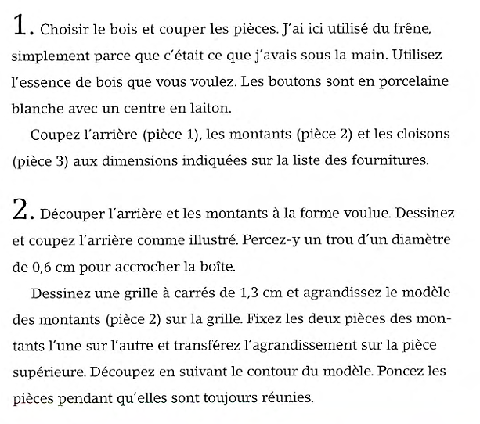

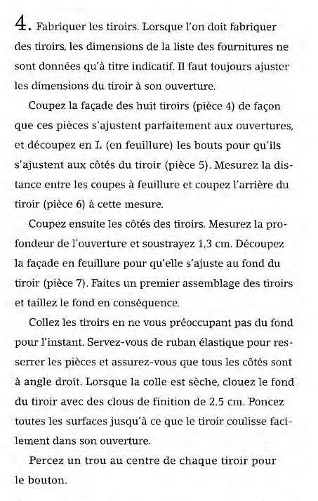
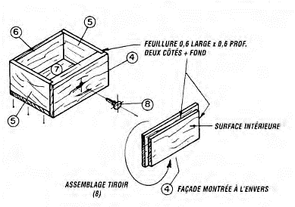
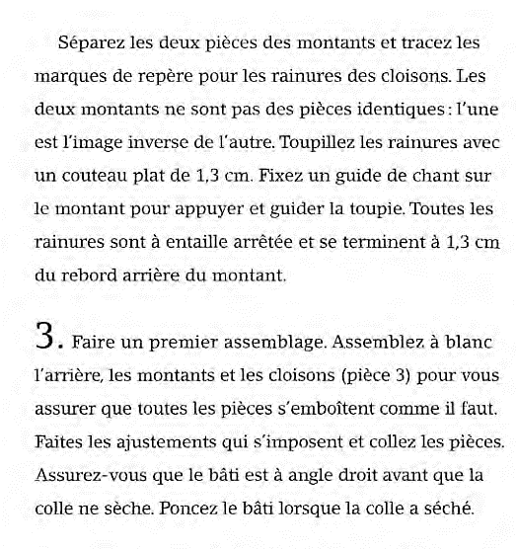
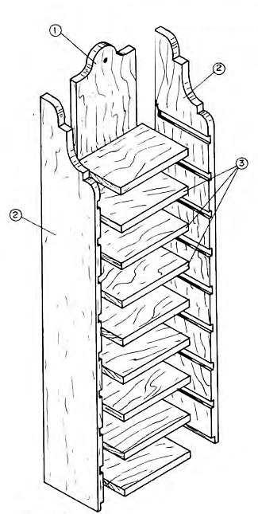
Evaluation : La boite à épice
Le texte
M. Du Chevreuil
Professeur en génie
industriel bois
1/4

